Slide 1
МБДОУ «Раздольненский детский сад № 1 «Звёздочка»
Раздольненского района
Республики Крым
Пополнение материально-технической базы ДОУ

Slide 2
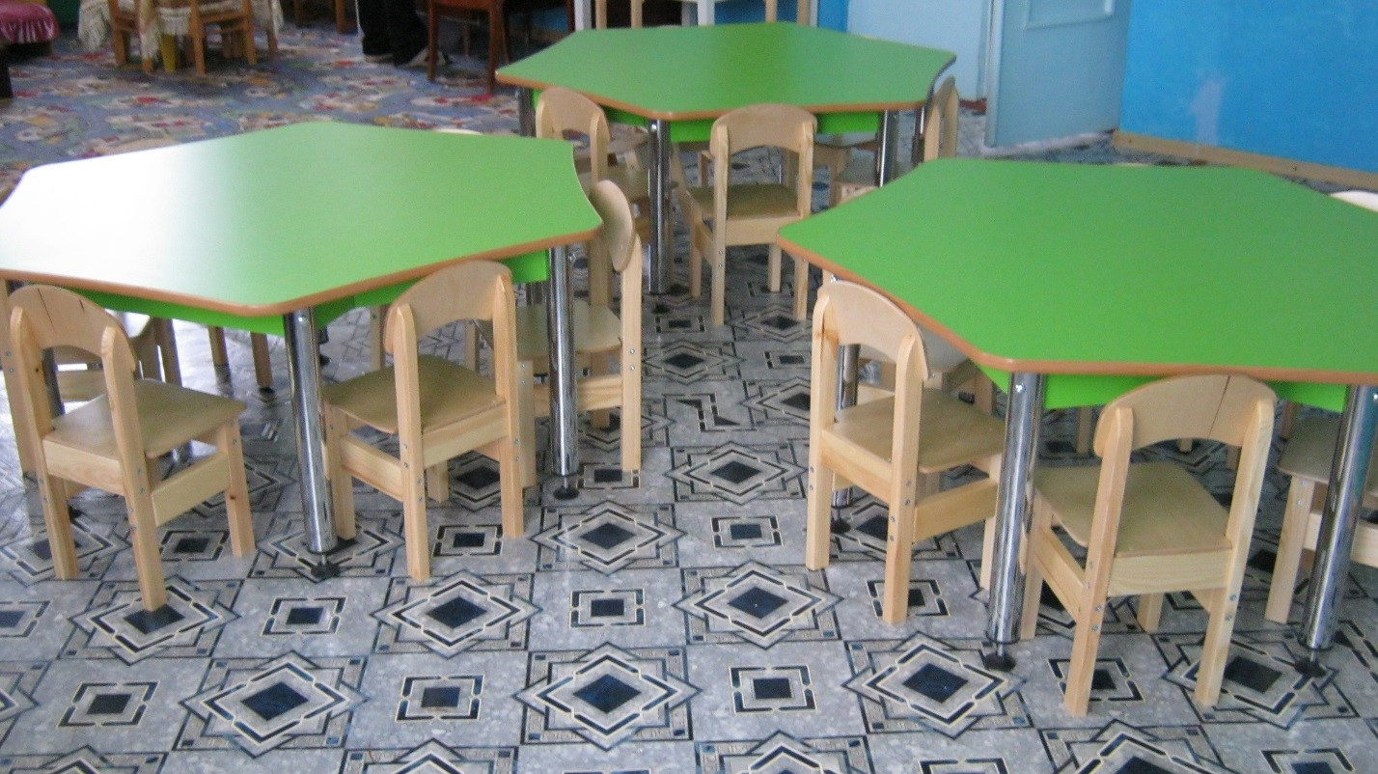
Приобретены столы в групповые комнаты для детей младшего возраста

Slide 3
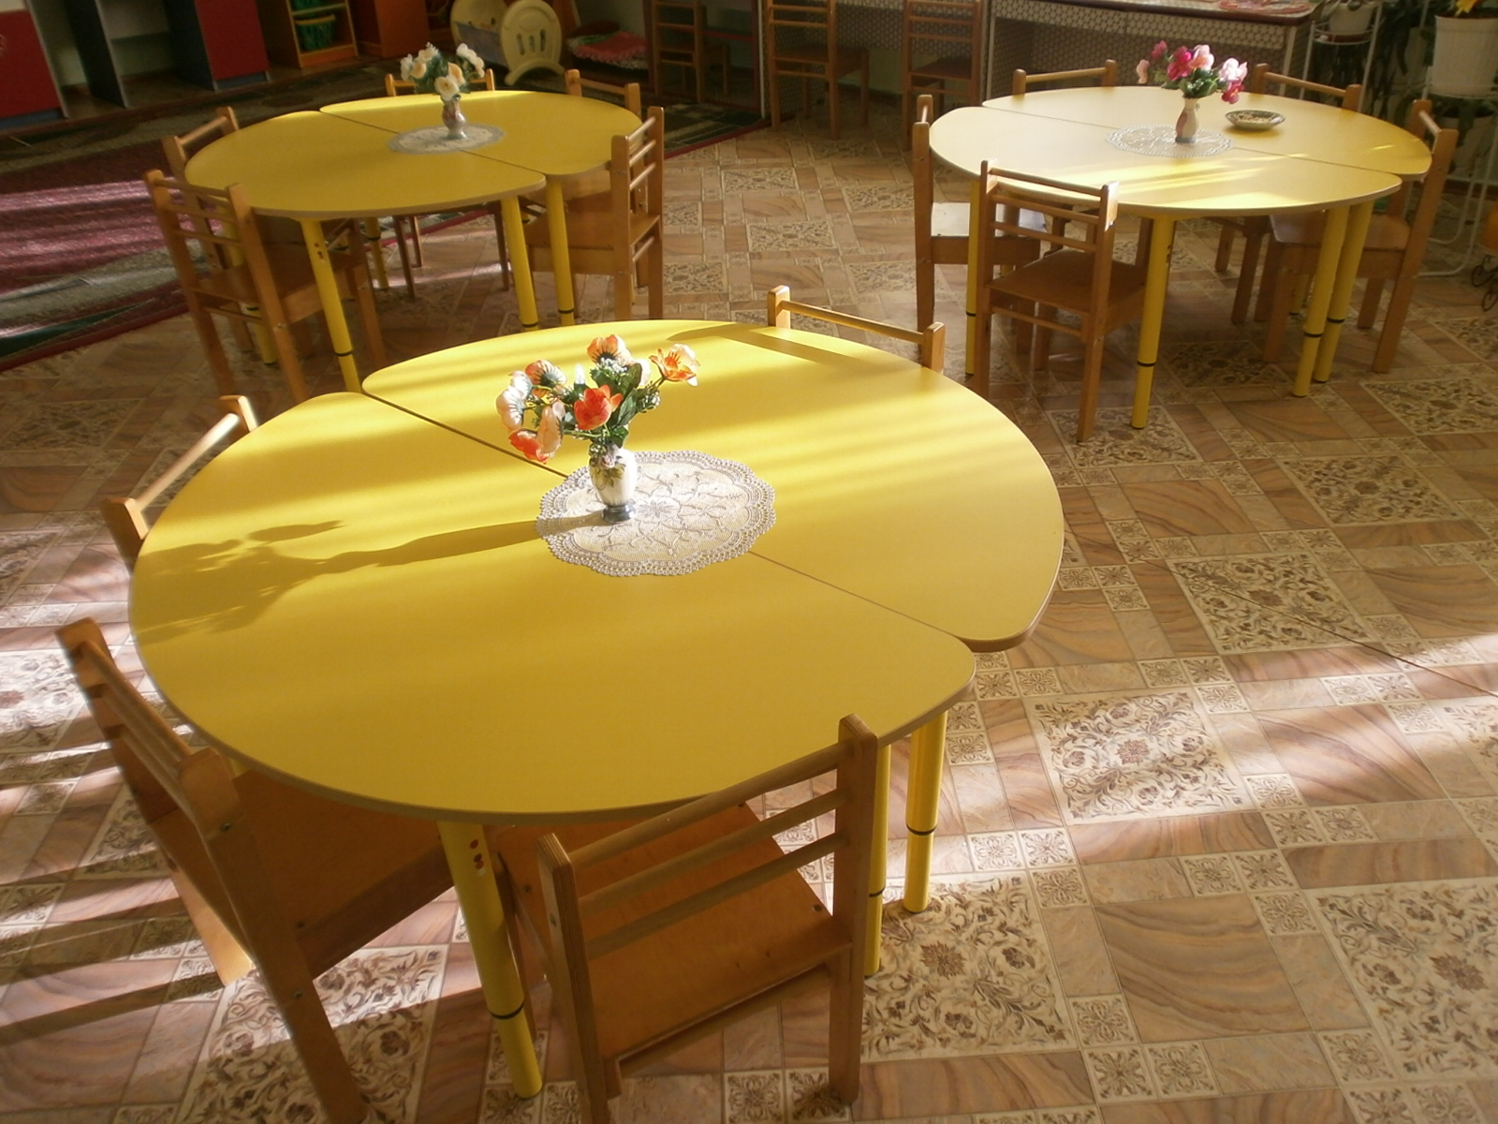

Slide 4
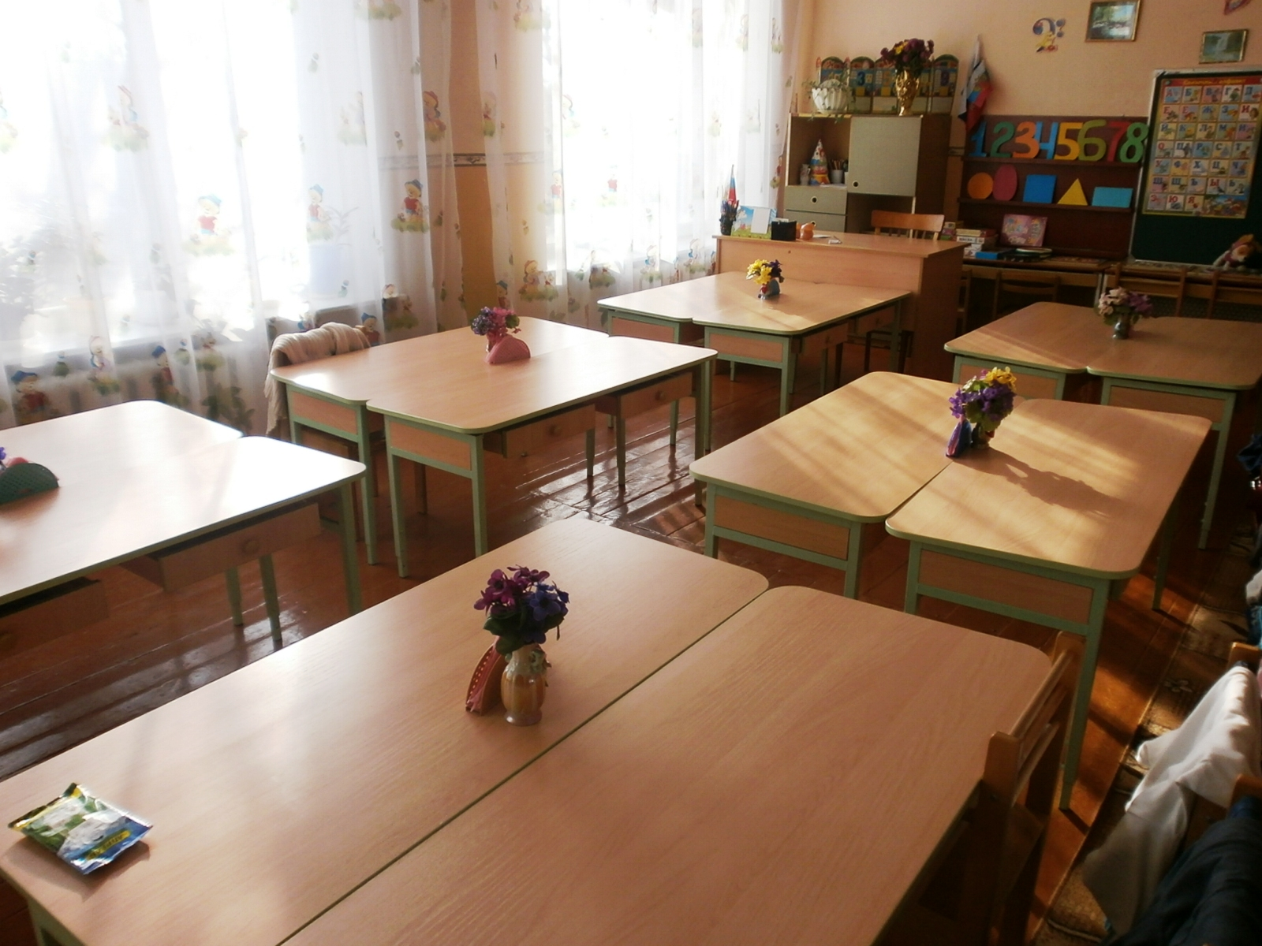
Приобретены столы для детей старшего возраста

Slide 5
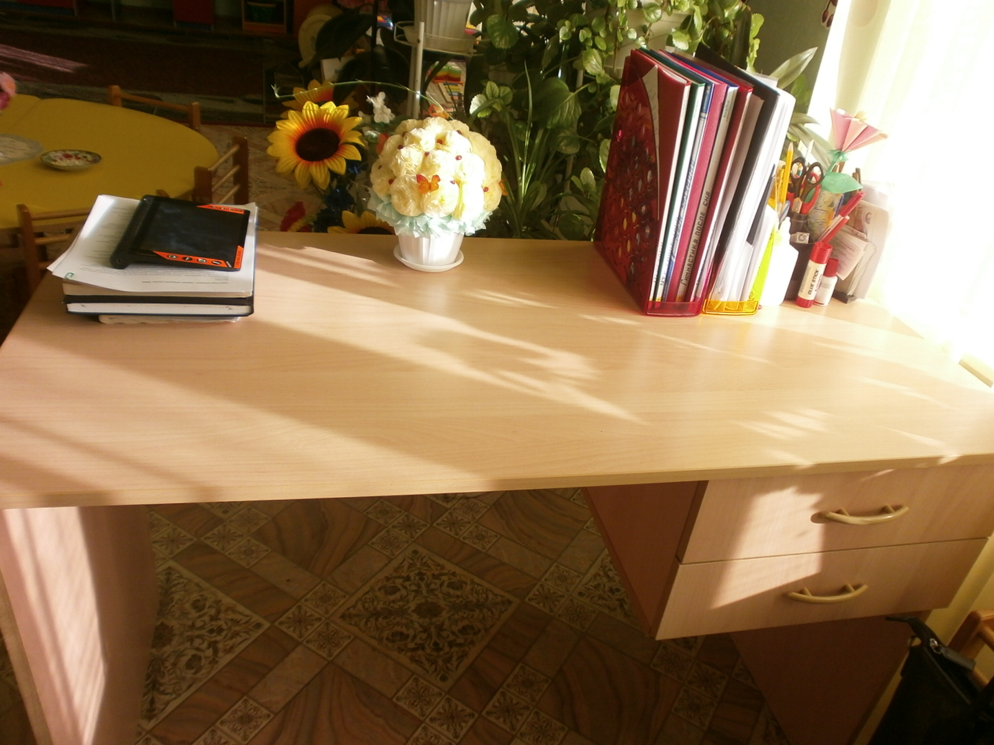
Столы для воспитателей в количестве 6 штук

Slide 6
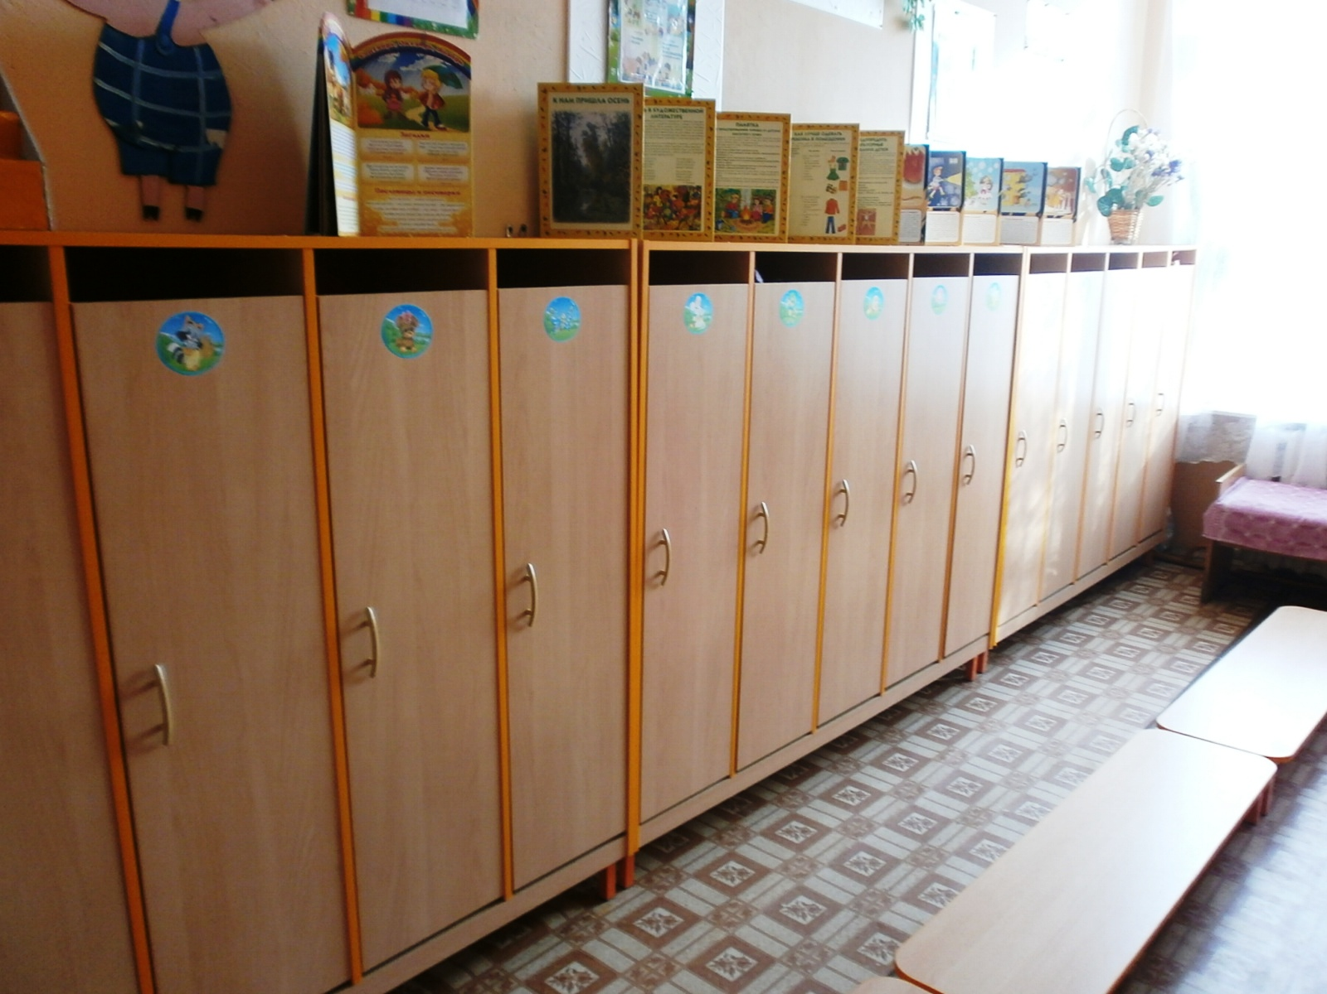
Шкафы для детской одежды и банкетки 4-х местные в раздевалки

Slide 7
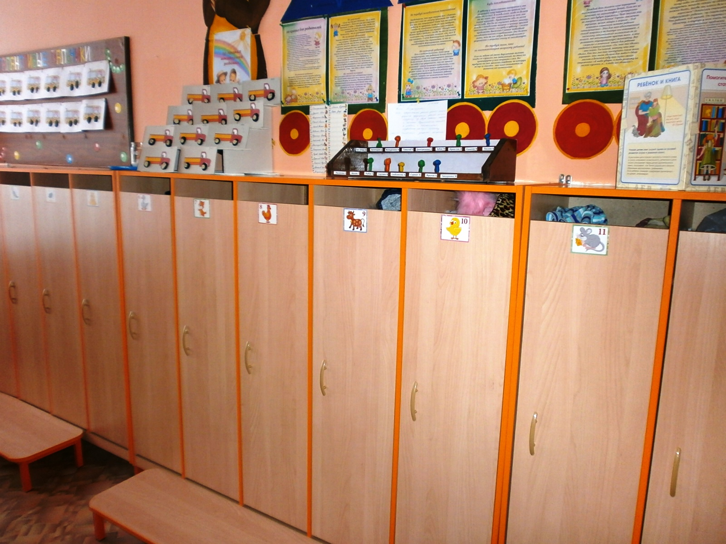

Slide 8
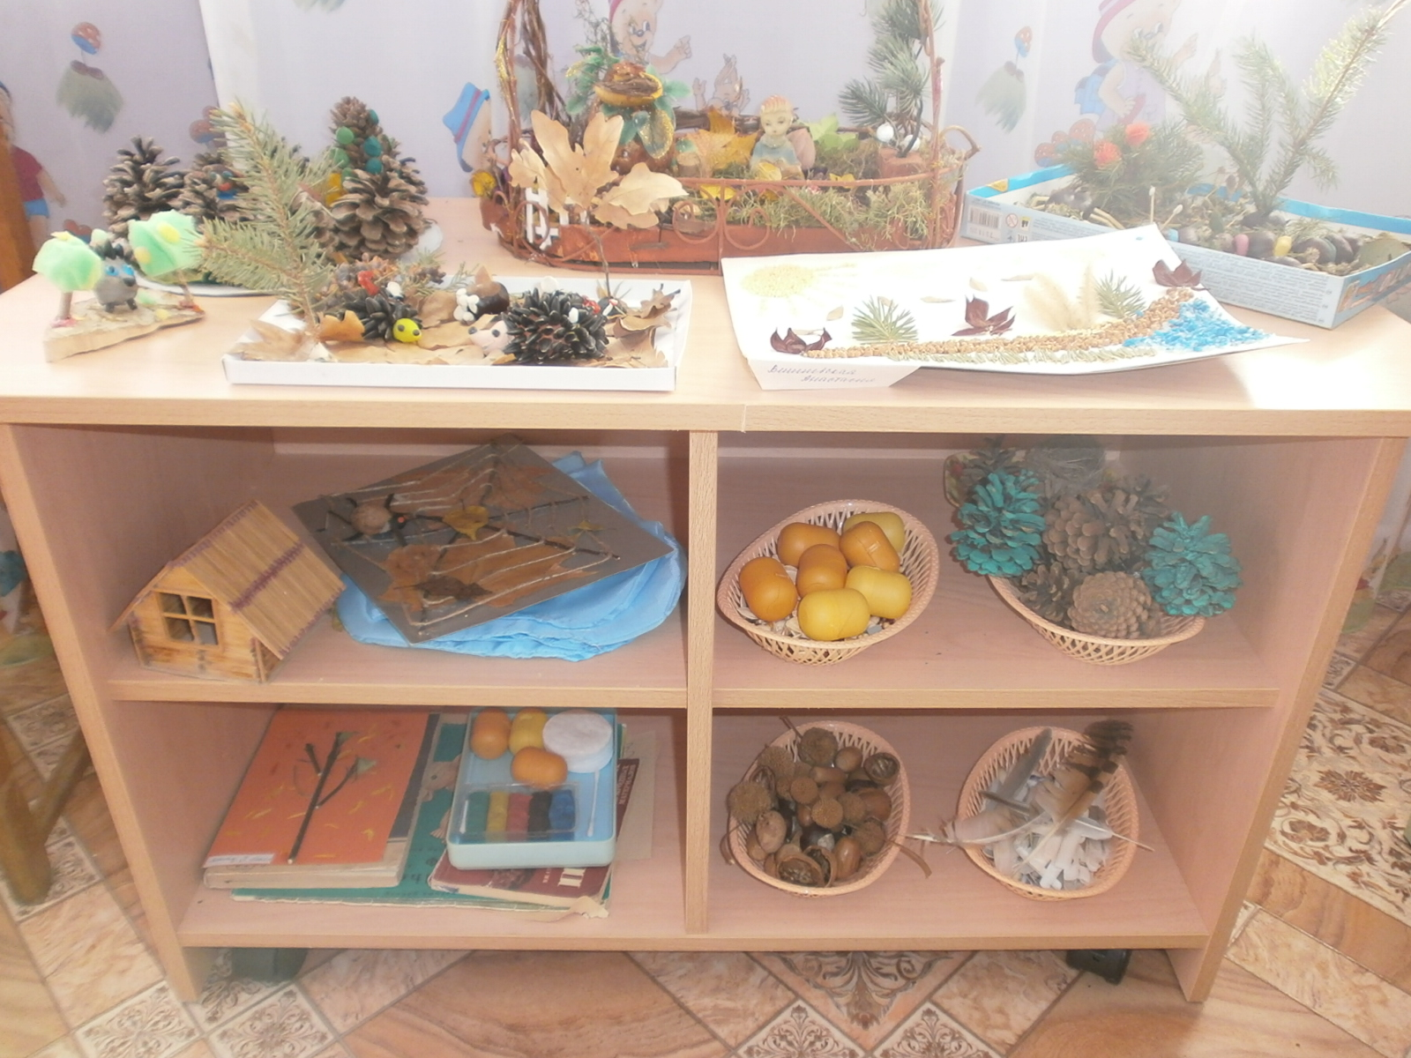
Выкатные тумбы

Slide 9
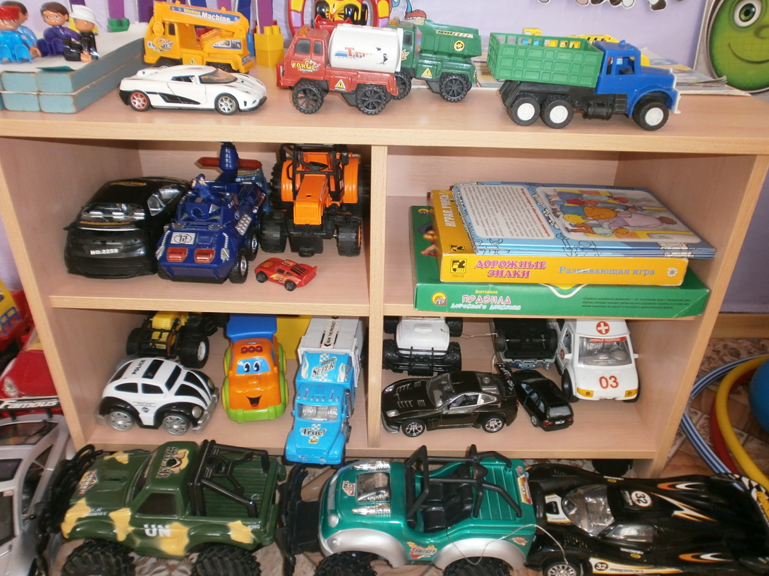

Slide 10
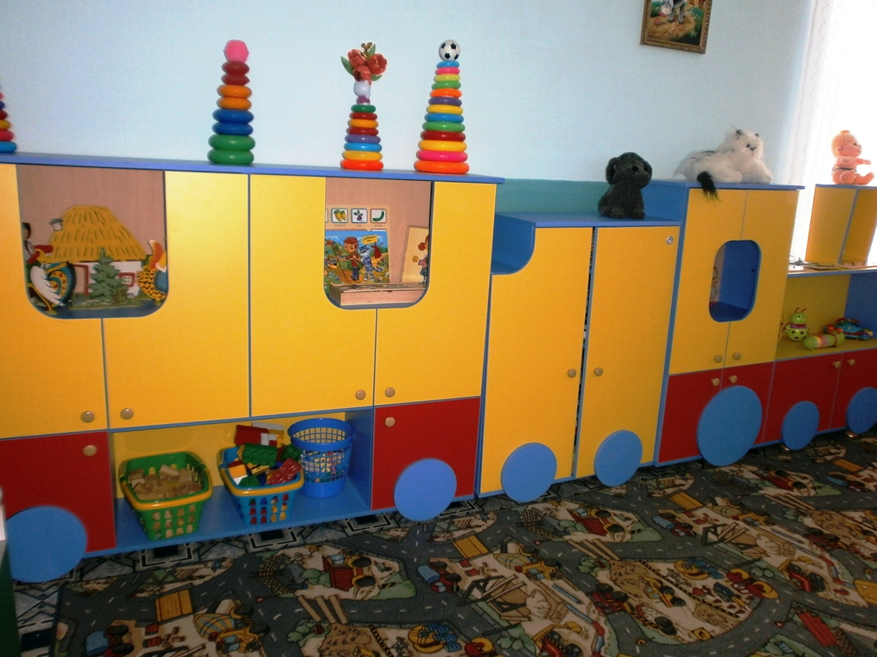
Приобретена во вторую младшую группу игровая стенка «Веселый паровоз»

Slide 11
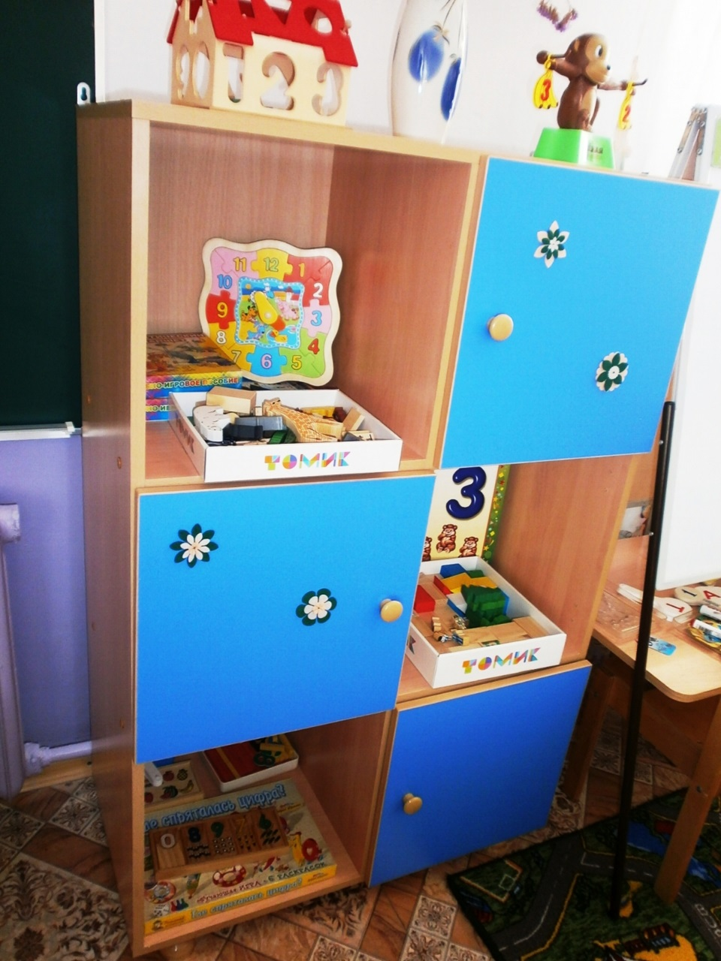
Приобретен шкаф для методических пособий в подготовительную группу

Slide 12
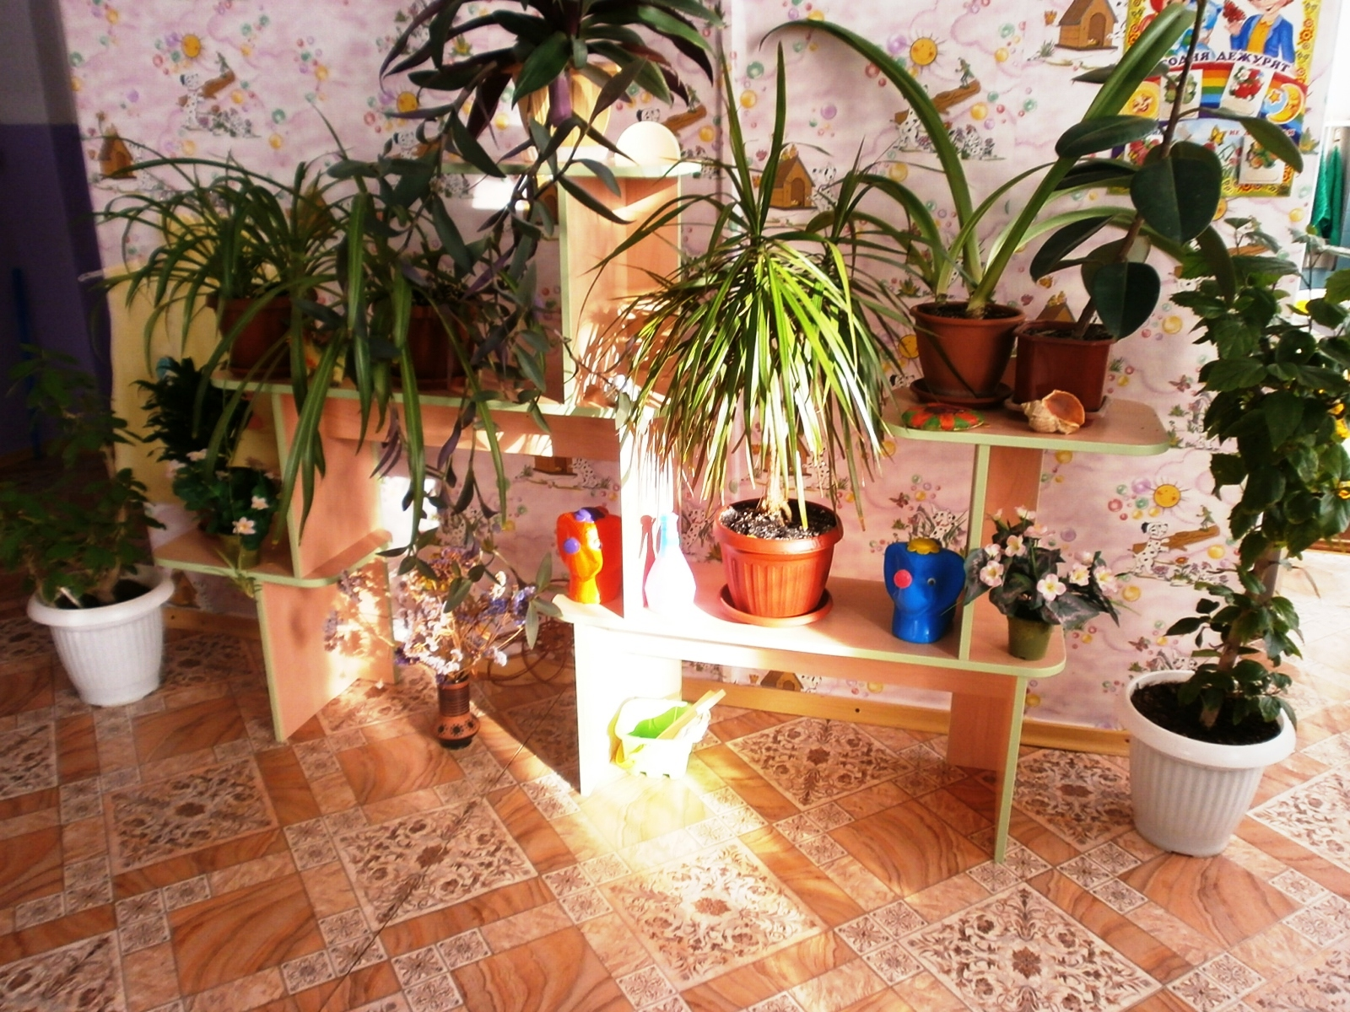
Подставки для цветов и игрушек

Slide 13
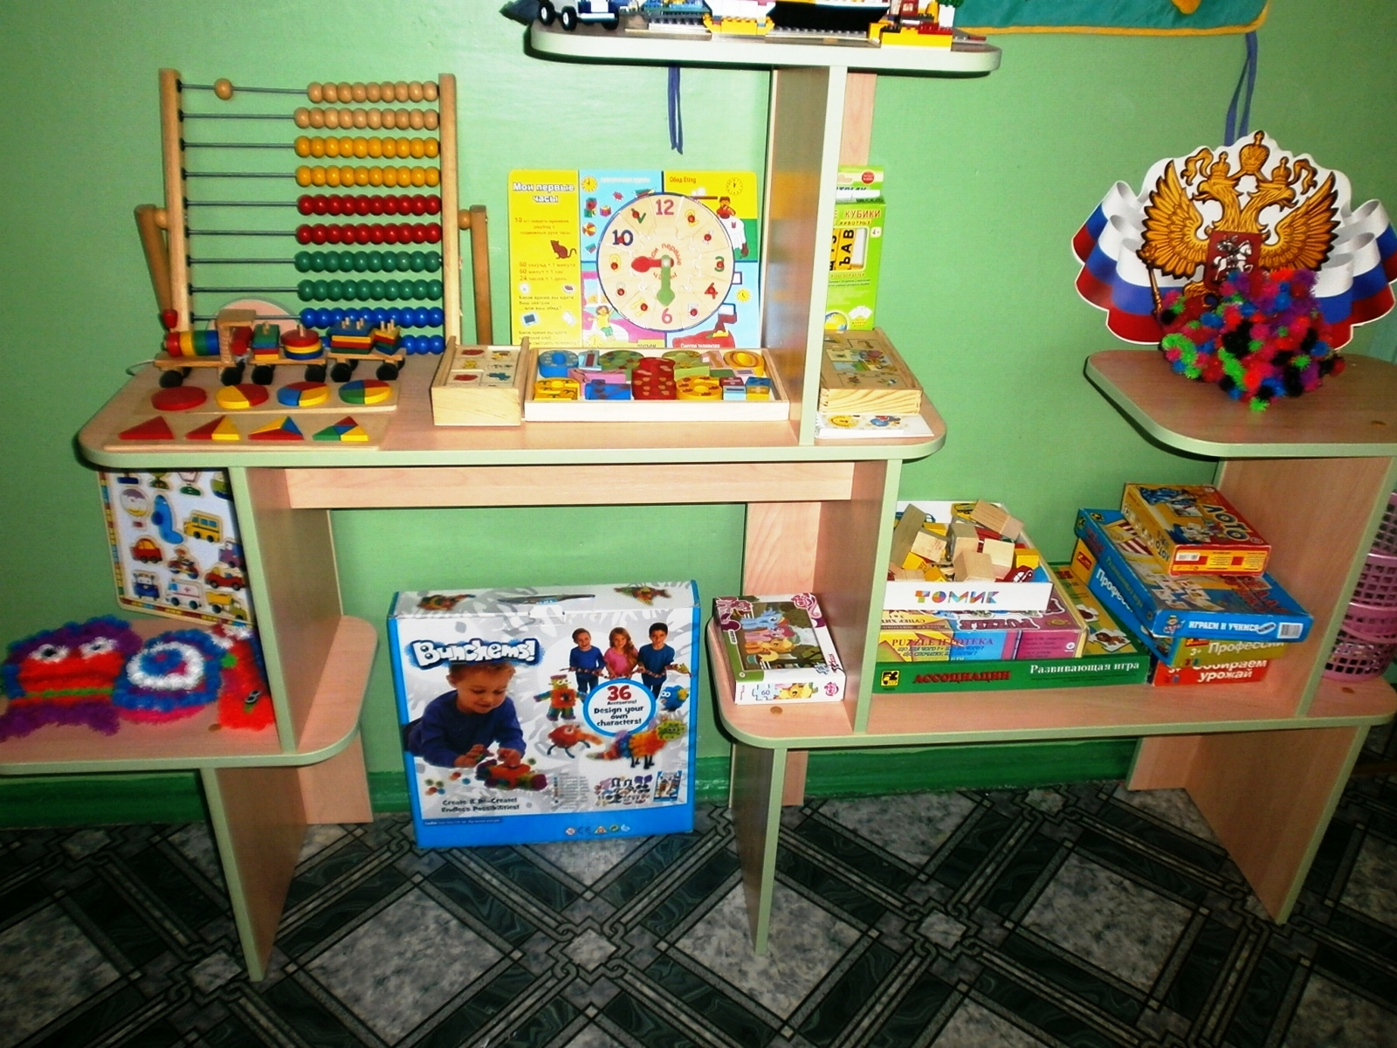

Slide 14
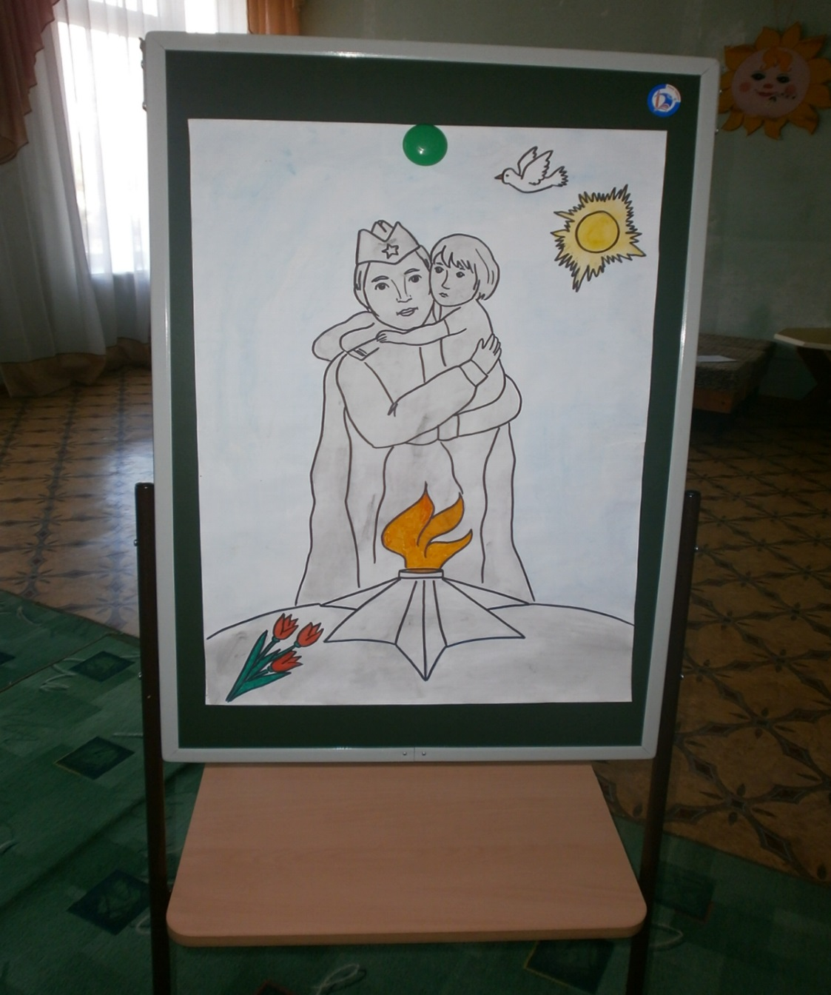
Мольберты для младшего и старшего возраста в каждую группу и музыкальный зал

Slide 15
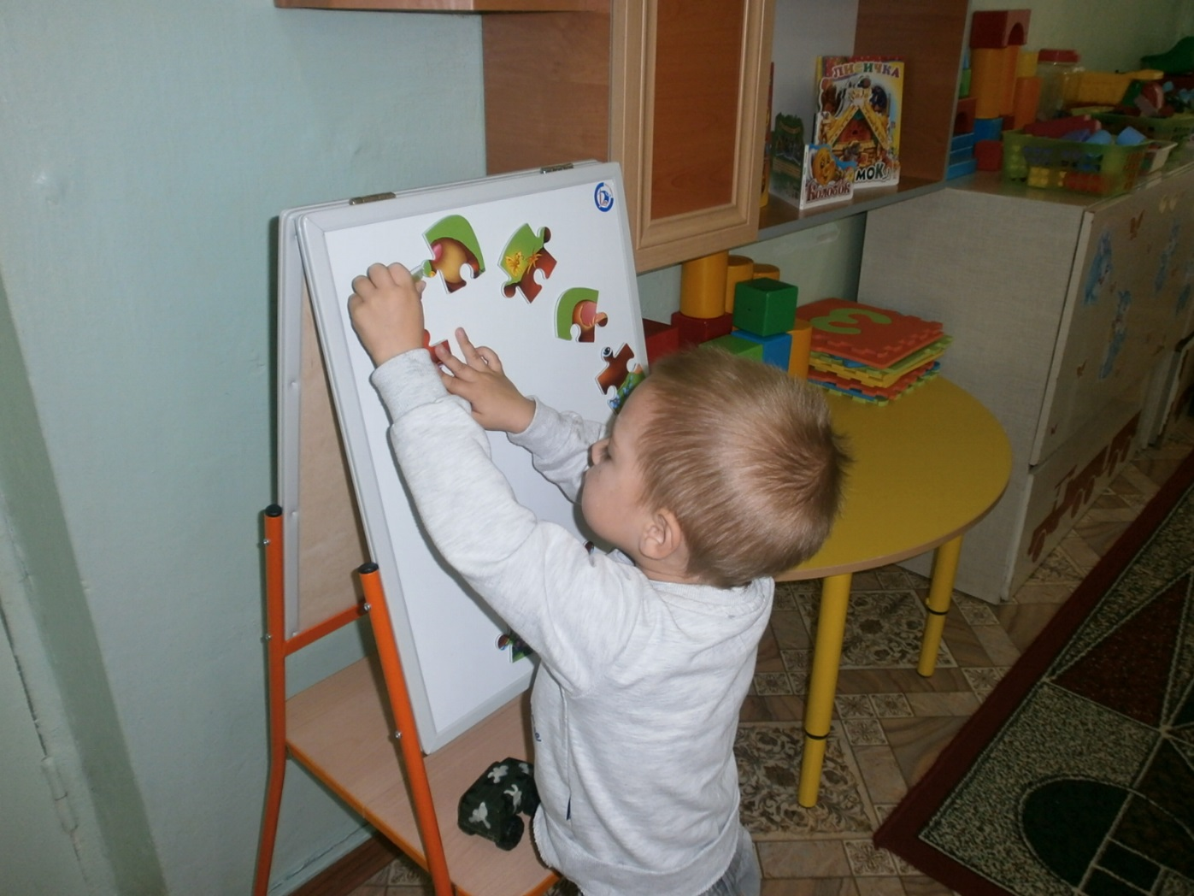

Slide 16
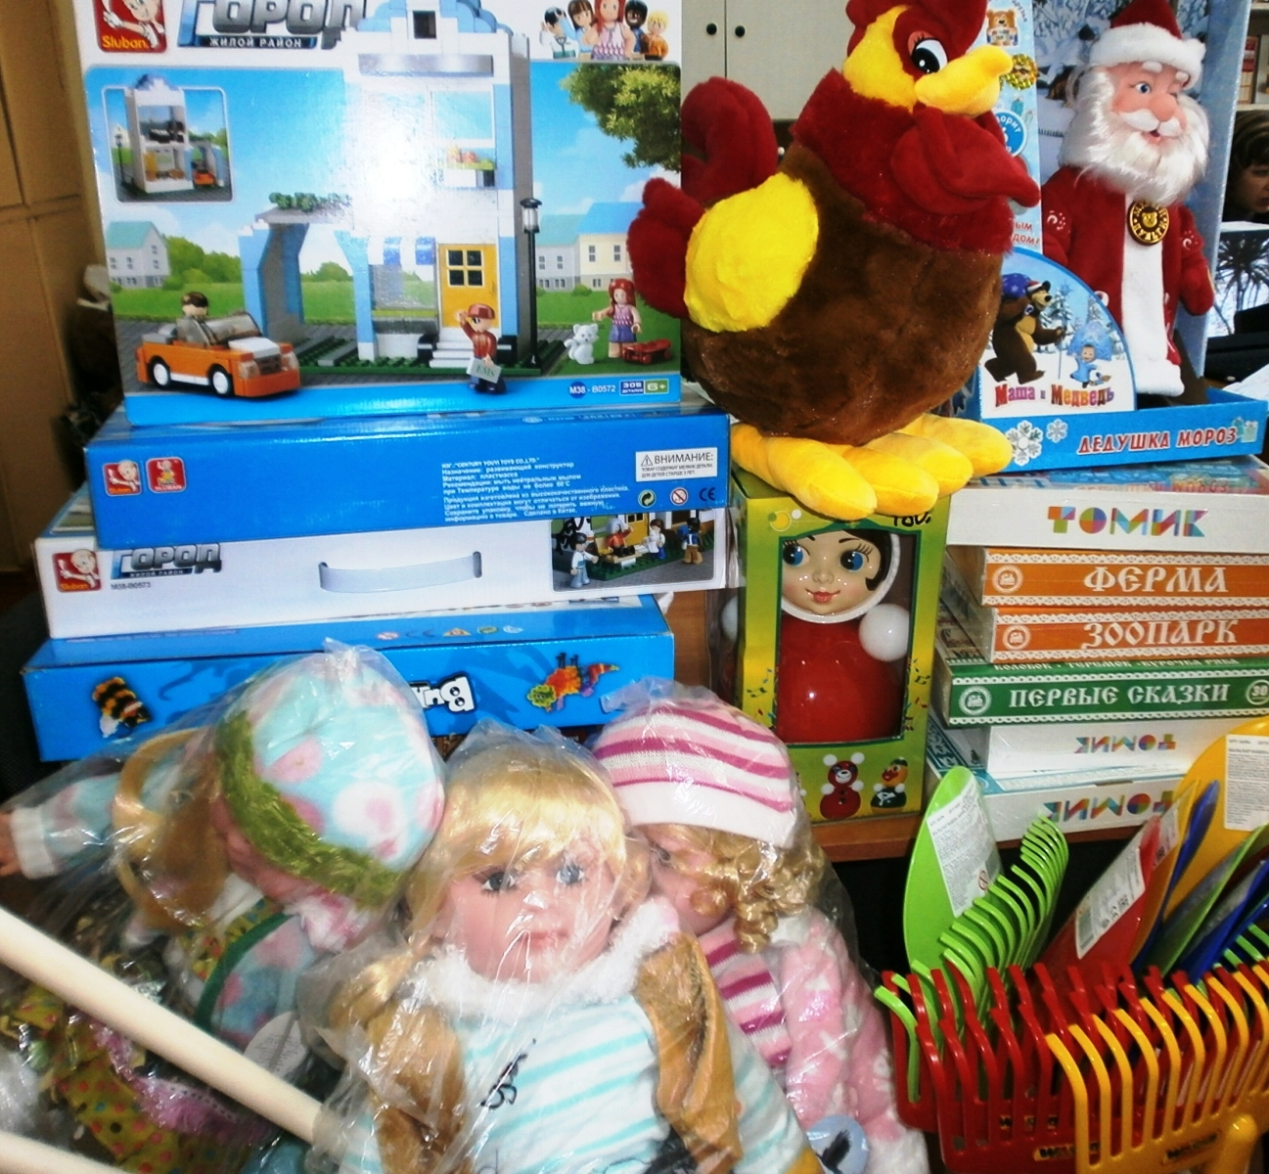
Приобретены игрушки, дидактические и развивающие игры

Slide 17
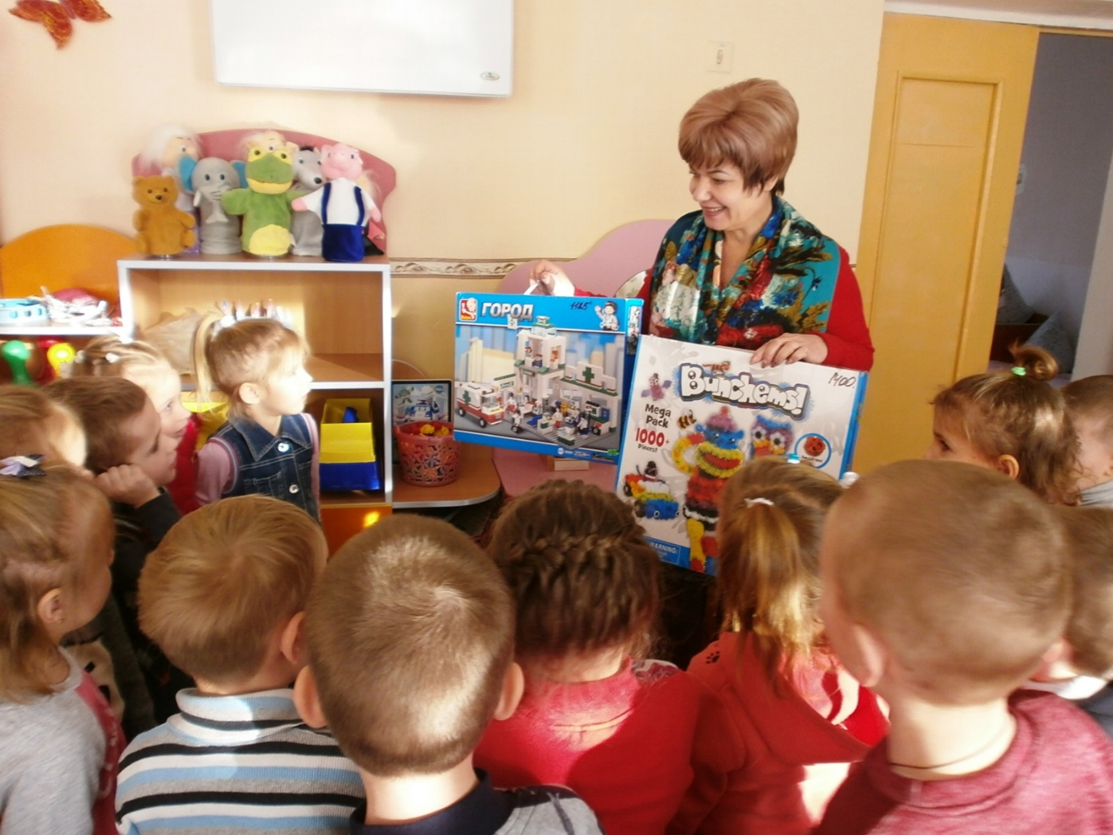

Slide 18
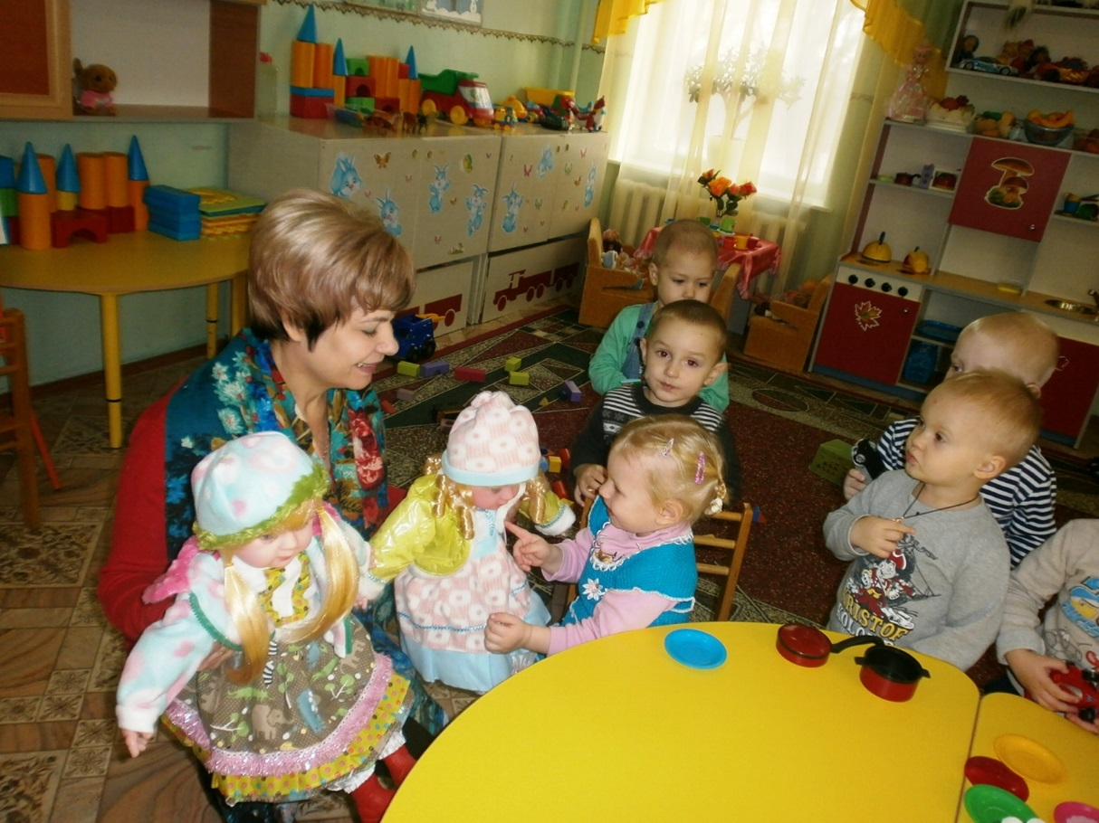

Slide 19
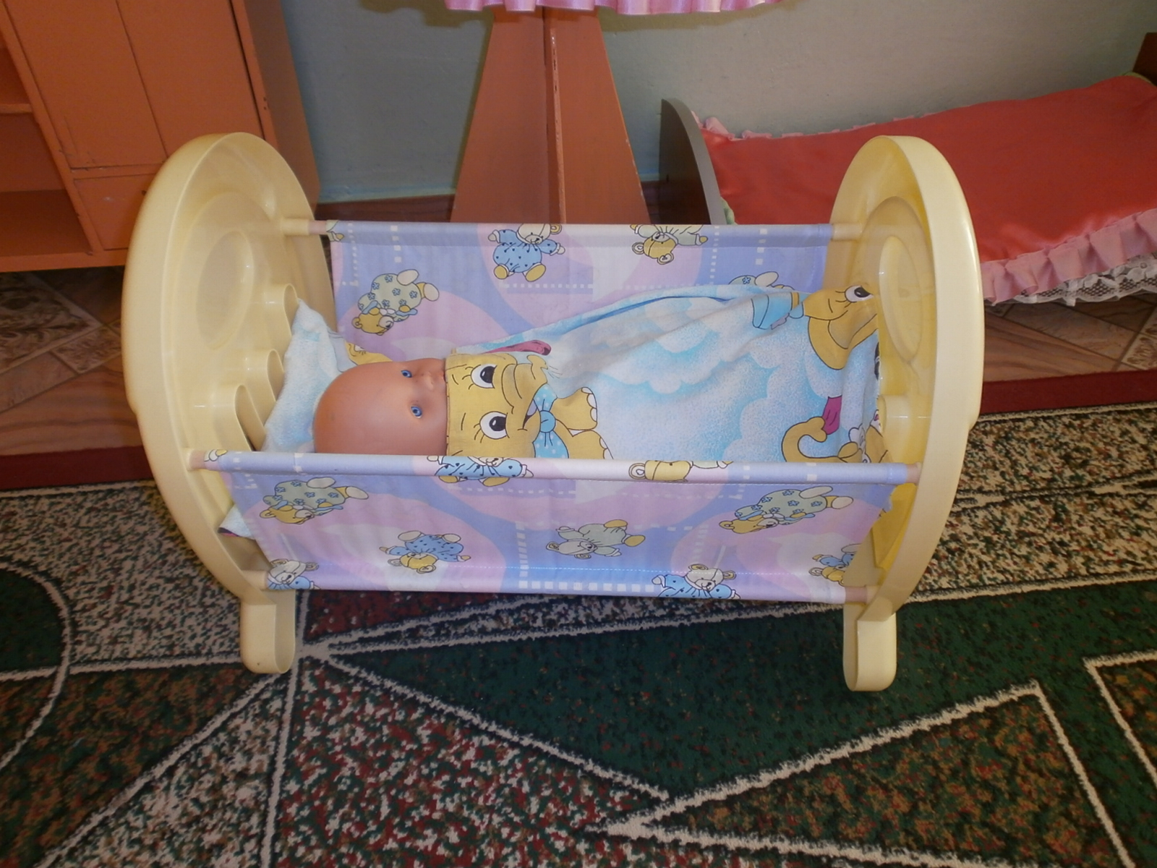

Slide 20
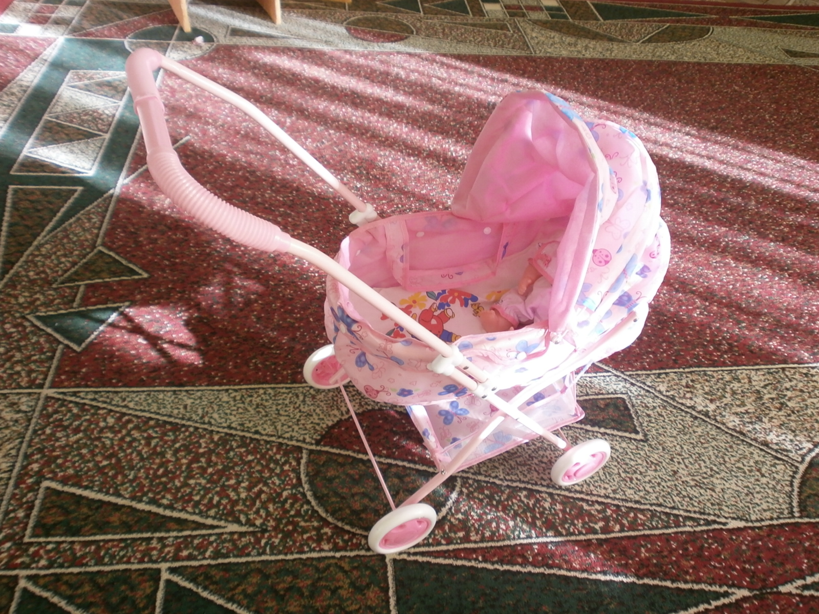

Slide 21
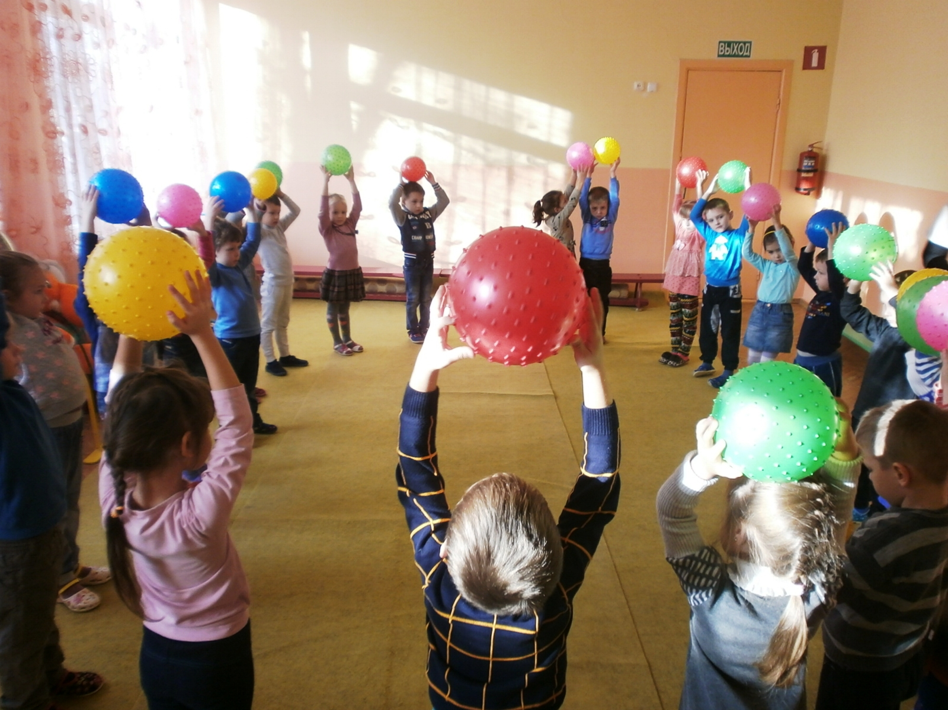
Приобретены мячи в спортивный зал

Slide 22
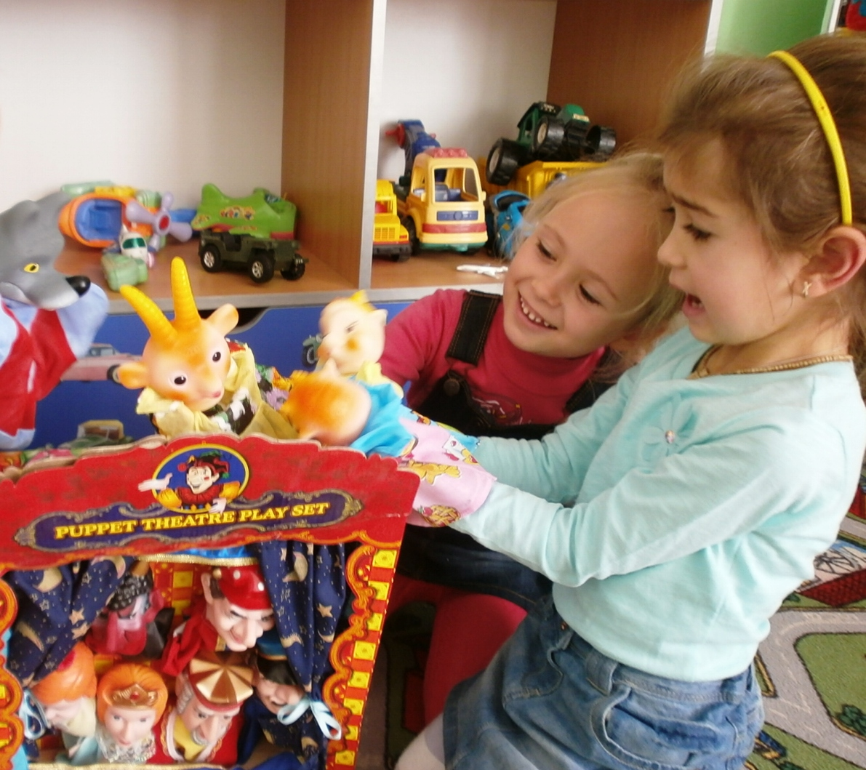
Игрушки для театрализованной деятельности

Slide 23
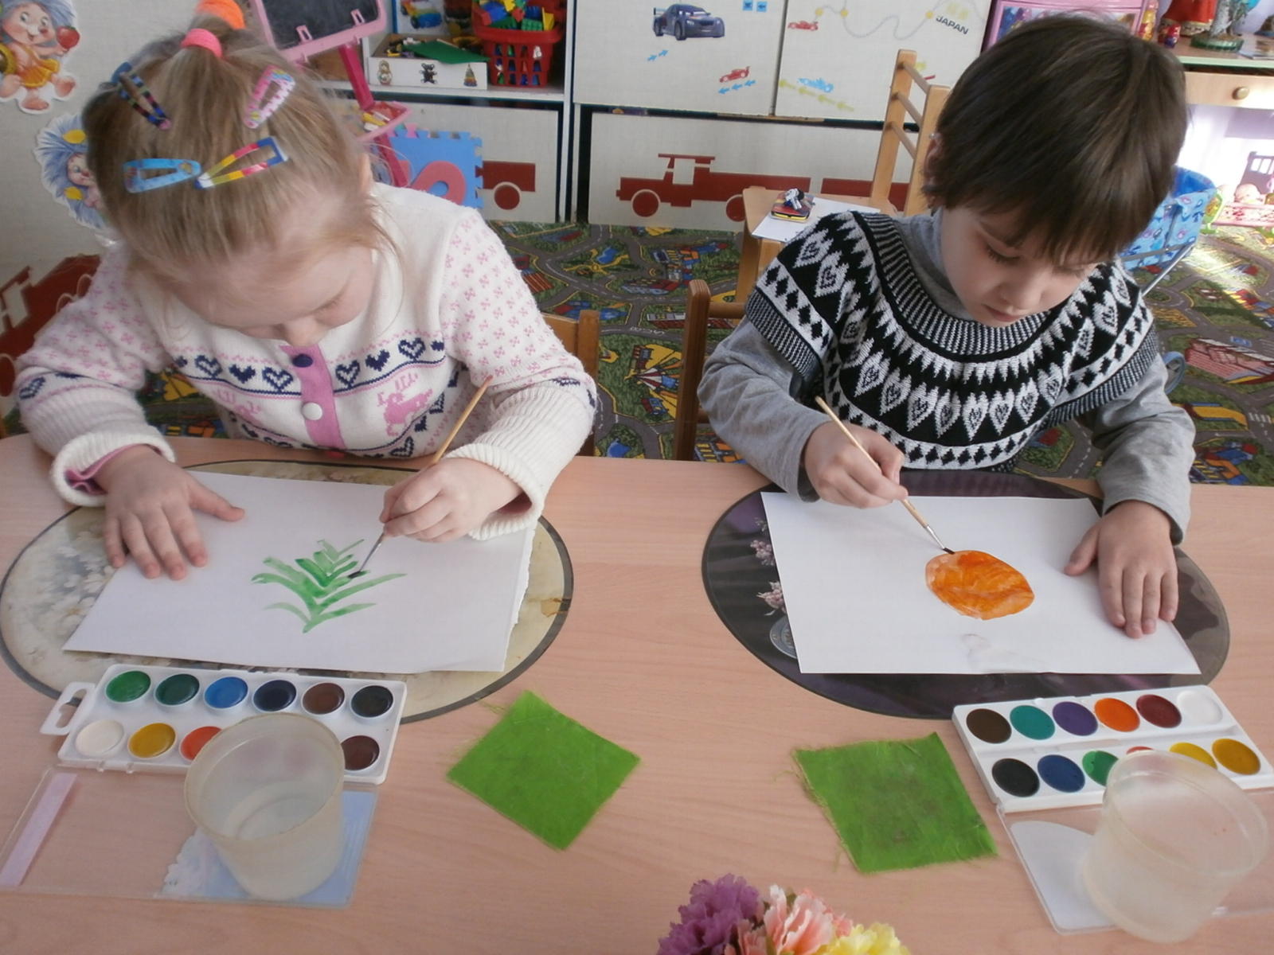
Приобретены канцелярские товары для работы с детьми

Slide 24
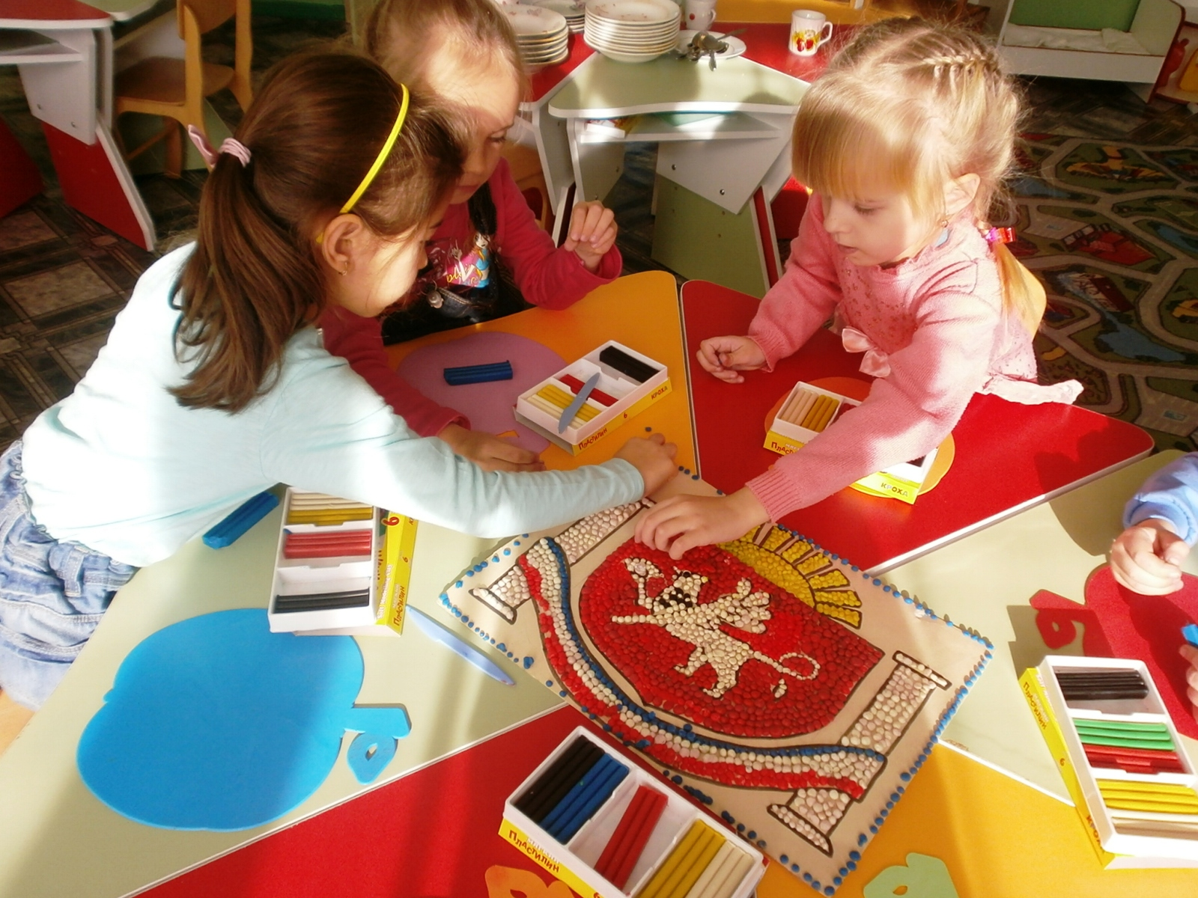

Slide 25
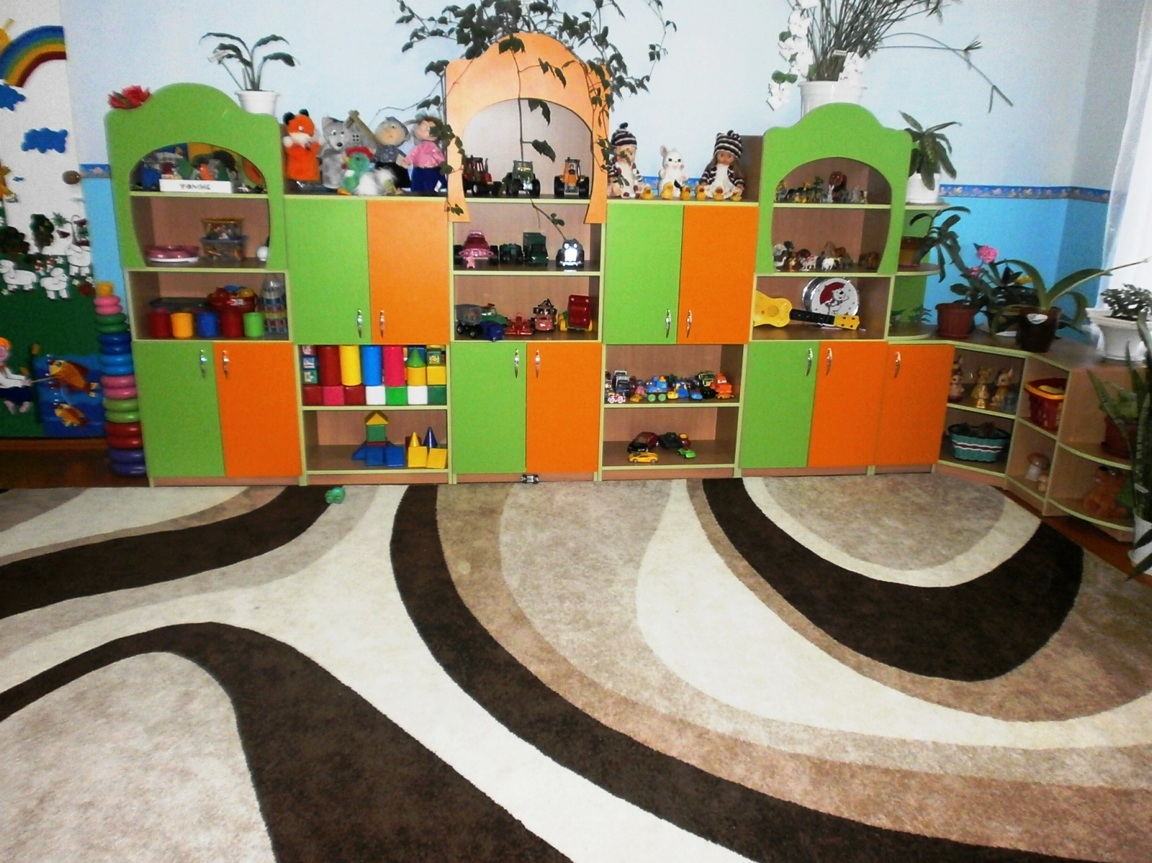
Приобретено половое покрытие в среднюю группу

Slide 26
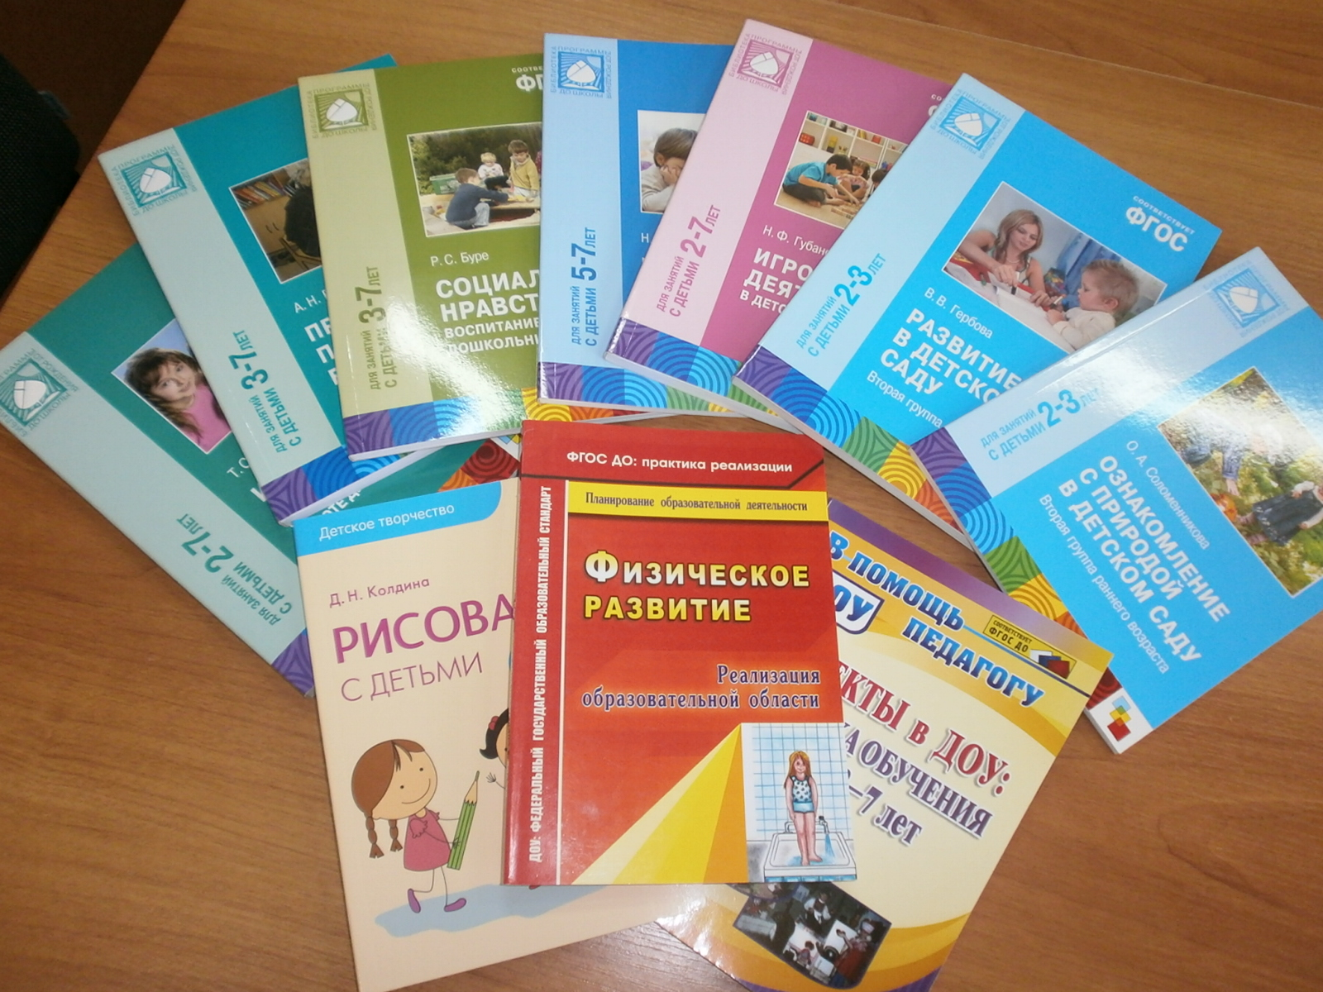
Приобретена методическая литература

